Slide 1
Análisis de Eficiencia de Algoritmos

Slide 2
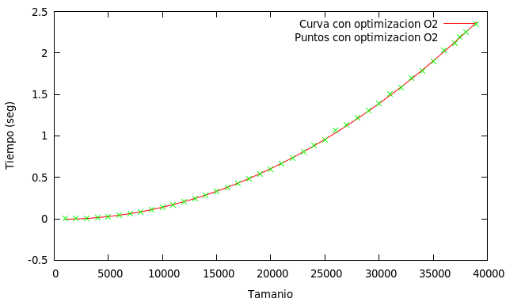
Burbuja
Algoritmo de Búsqueda
Utiliza recursividad para ir dividiendo en dos el vector dado, posteriormente ordena cada parte.
O(n²)
f(x)=a₁·x²+a₂·x+a₃

Slide 3
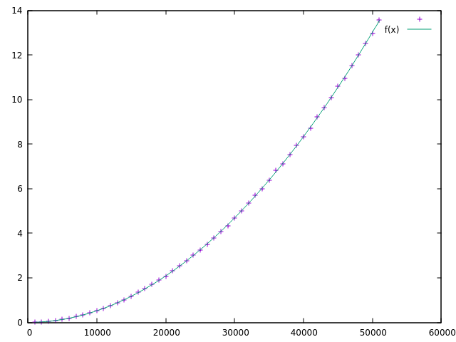
Inserción
Algoritmo de Búsqueda
O(n²)
Función
f(x)=a₁·x²+a₂·x+a₃
Constantes

Slide 4

Selección
Algoritmo de Búsqueda
O(n²)
Función
f(x)=a₁·x²+a₂·x+a₃
Constantes

Slide 5
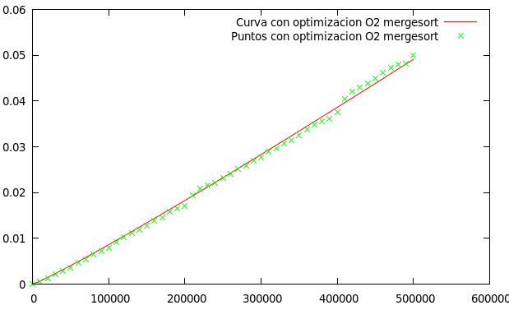
Mergesort
Algoritmo de ordenación
O(n·log(n))
Función:
f(x)=a₁·x·log(x)
Constantes

Slide 6
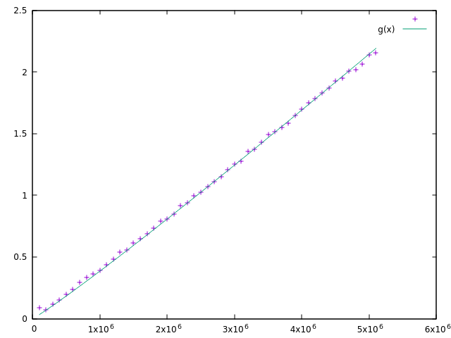
Quicksort
Algoritmo de ordenación
O(n·log(n))
Función:
f(x)=a₁·x·log(x)
Constantes

Slide 7
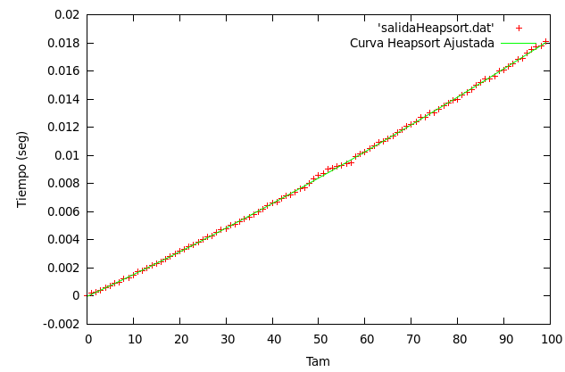
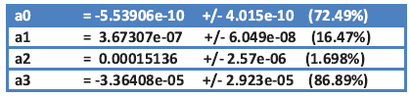
Heapsort
Algoritmo de ordenación
O(n·log(n))
Función:
f(x)=a₁·x·log(x)
Constantes

Slide 8
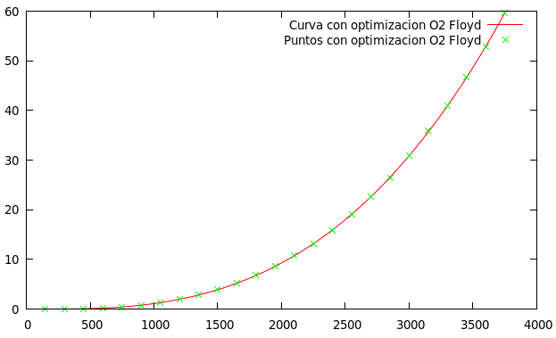



Floyd
Algoritmo de análisis sobre grafos
Imprescindible
O(n³)
Función
Constantes

Slide 9
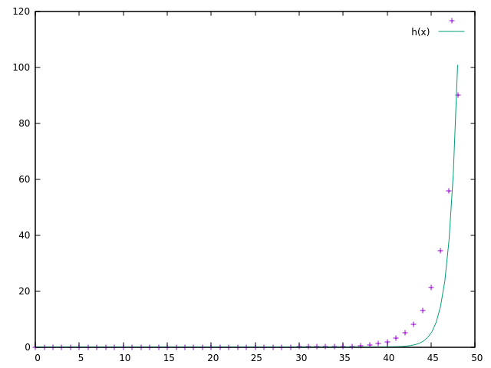
Fibonacci
Algoritmo
O(ϕ)
f_{n}=f_{n-1} + f_{n-2}
Constantes

Slide 10
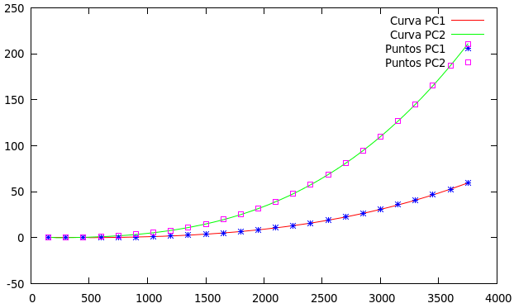
Comparación diferentes PCs
Mismo Algoritmo: Floyd
Optimización O2
PC1: i5 2,80 GHz | 4Gb| W8.1
PC2: Celeron 2,80GHz | 4Gb | Ubuntu 10.04 x64

Slide 11
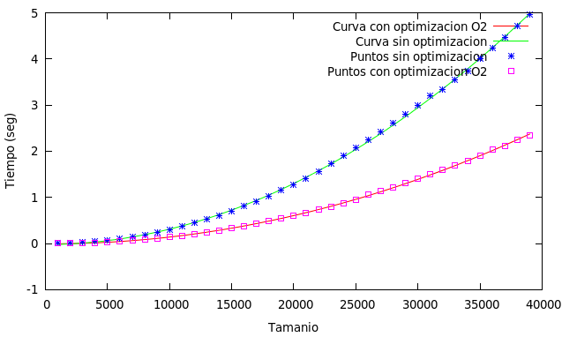
Comparación Diferente Optimización
Mismo Algoritmo: Burbuja
Distinta opción de Optimización:
Sin Optimización
O2
Mismo PC

Slide 12
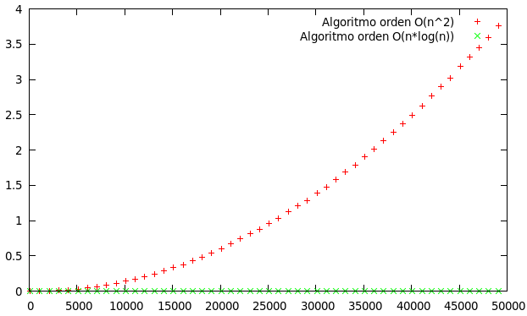
Comparación Algoritmos de Ordenación
Usamos:
Inserción
Selección
Burbuja
Mergesort
Quicksort
Heapsort
Mismo PC
Optimización O2
Algoritmos n·log(n) sumamente eficientes en comparación n²

Slide 13
Inventada penúltima

